Slide 1
GIT配置管理流程
软件一部

Slide 2
培训目的
学习重点
介绍如何使用Git进行配置管理
1、项目初始化
2、项目进行中
3、项目发布版本
培训对象
软件研发人员、配置管理员、SQA
培训讲师
柳犀牛
培训课时
2H

Slide 3
项目初始化

Slide 4
项目立项信息
1、项目软件开发人员信息、指定的配置管理员；
2、项目代码的基准信息，在那个版本的基础之上进行开发；
3、项目初始化截止时间，项目代码初始化在什么时间内必须完成；

Slide 5
配置管理员进行初始化工作
1、配置管理员在个人机器上面获取基准代码；
2、配置管理员添加项目的全局tag标识，完成后推送到服务器；
3、配置管理员建立项目的“提货单”，完成后推送到服务器；
4、配置管理员邮件通知软件开发人员或者代码路径地址，同时SQA进行审核tag标识是否符合规范、tag建立的源头是否是指定的基准代码。

Slide 6
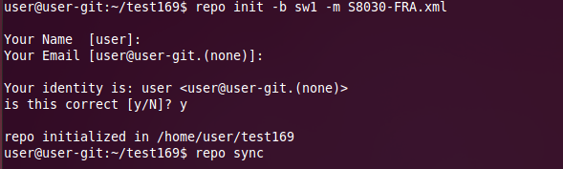
例子-01
1、S8030-PK在S8030-FRA的基础上面进行本项目的开发；
切换到本地仓库的信息，指向S8030-FRA这个提货单
更新本地代码

Slide 7
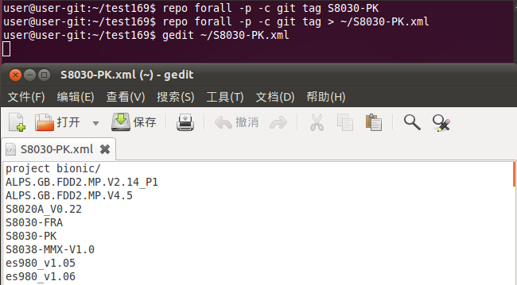
例子-02
2、建立全局tag标识以及如何查看建立情况
建立当前代码的全局S8030-PK的tag标识
将本地所有git仓库的tag标识导出到当前用户下的S8030-PK.xml文件中，以及如何打开这个文件夹

Slide 8
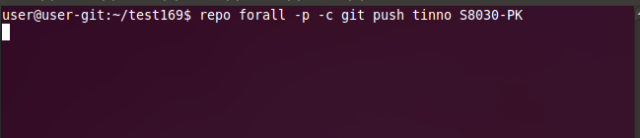
例子-03
3、推送tag标识到远程服务器
批量推送本地所有git仓库中的S8030-PK的tag标识到远程仓库中

Slide 9
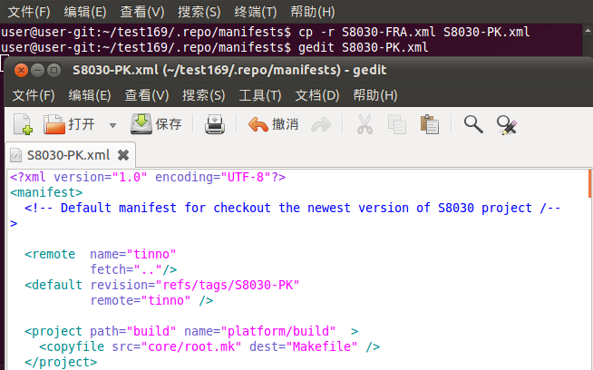
例子-05
4、建立S8030-PK项目的提货单
复制粘贴生产S8030-PK的提货单并打开进行编辑
将tag标识修改为S8030-PK的tag标识

Slide 10
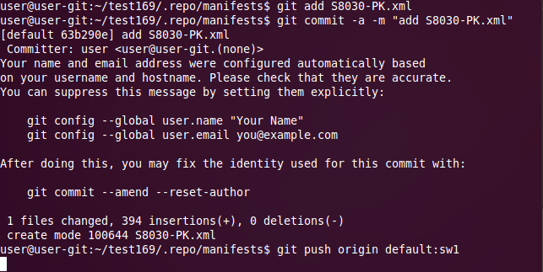
例子-06
5、推送S8030-PK的提货单到服务器
先添加进暂存区后提交到本地仓库
推送到远程服务器对应的仓库中

Slide 11
项目进行中

Slide 12
软件工程师工作步骤
1、获取代码
2、本地修稿、提交
3、建立本地分支
4、获取当前服务器tag内容
5、本地分支内容合并到tag中
6、升级本地tag
7、升级服务器tag

Slide 13
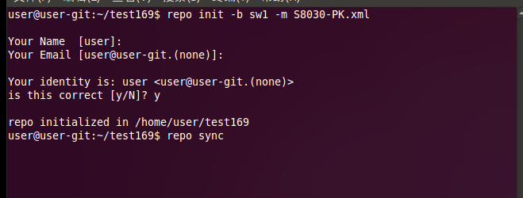
例子-07
1、本地获取代码
已经下载服务器代码的本地只需要切换到S8030-PK.xml的提货单即可获取对应的项目代码信息
获取代码

Slide 14
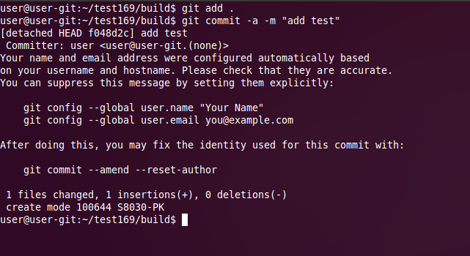
例子-08
2、本地修改、提交
本地新增一个test文件提交到本地仓库

Slide 15
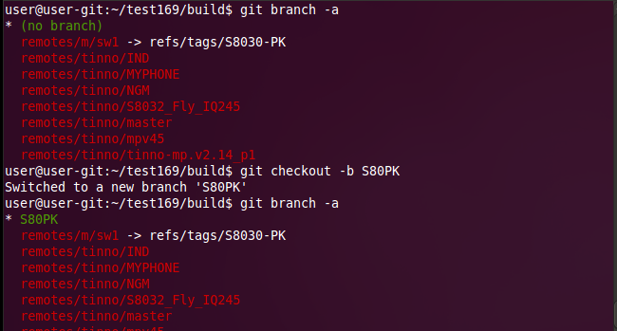
例子-09
3、建立本地提交分支
前后对比

Slide 16
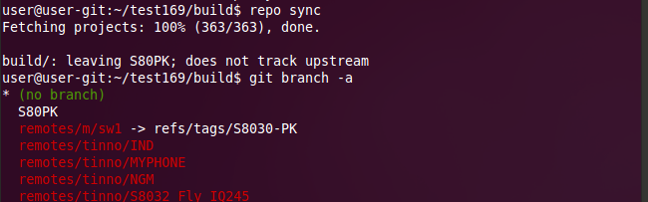
例子-10
4、获取当前服务器tag内容
同步后重新指向默认的tag标识

Slide 17
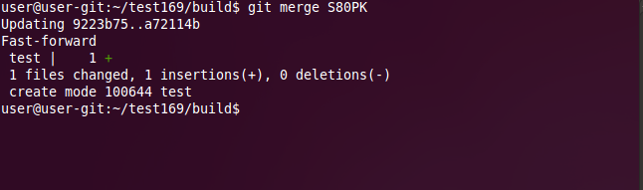
例子-11
5、本地修改合并到当前tag中
分支内容合并到当前最新的tag中，冲突也在当前tag中解决并提交到本地仓库（不同切分支）

Slide 18
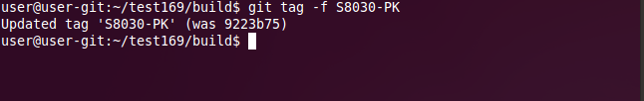
例子-12
6、升级tag
本地的tag内容进行升级

Slide 19
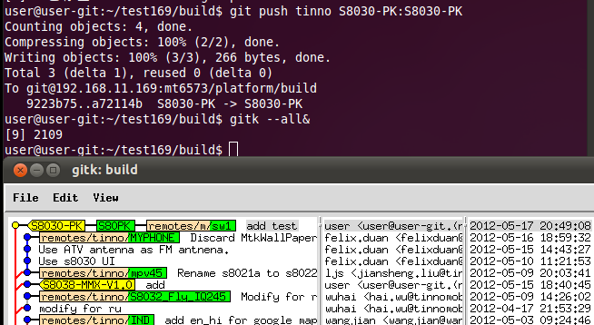
例子-13
7、提交升级后的tag到服务器
升级后的tag提交到服务器中

Slide 20
项目发布版本

Slide 21
项目配置管理员发布版本时
1、建立本地全局tag标识
2、本地tag标识推送到服务器
3、参考初始化建立全局的tag标识以及如何推送的步骤，过程一样。
备注：发布测试版本以及DCC的都是这样的操作步骤

Slide 22
Q&A
TKS！

